Slide 1
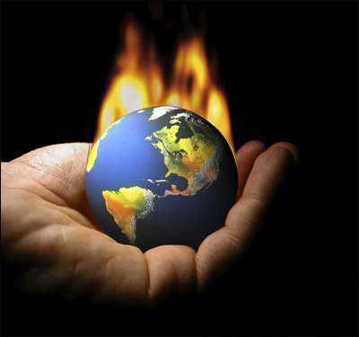
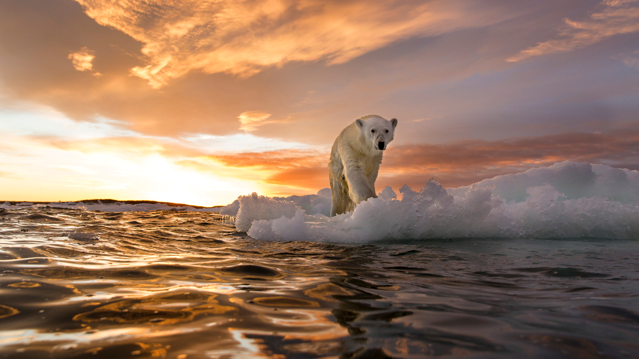
Глобальне потепління

Slide 2
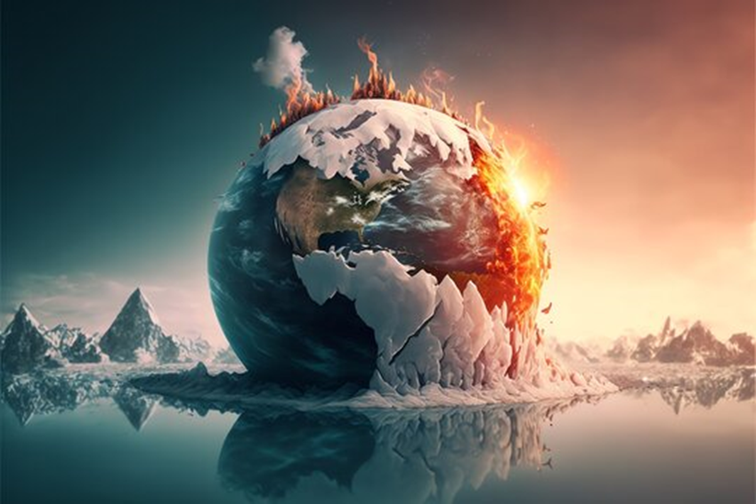
Глобальне потепління – це підвищення середньої температури Землі біля поверхні повітря й океанів.
Більшість спостережуваного підвищення температури викликано збільшенням концентрації парникових газів.
1. водяна пара – 36-70%
2. вуглекислий газ – 9-26%
3. метан -4-9%
4. озон – 3-7%
Їх спалювання викликає так званий «парниковий ефект» в атмосфері Землі.

Slide 3
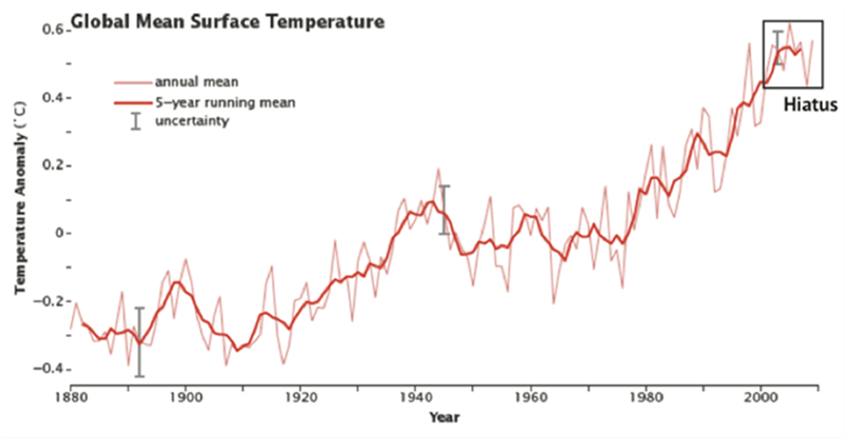
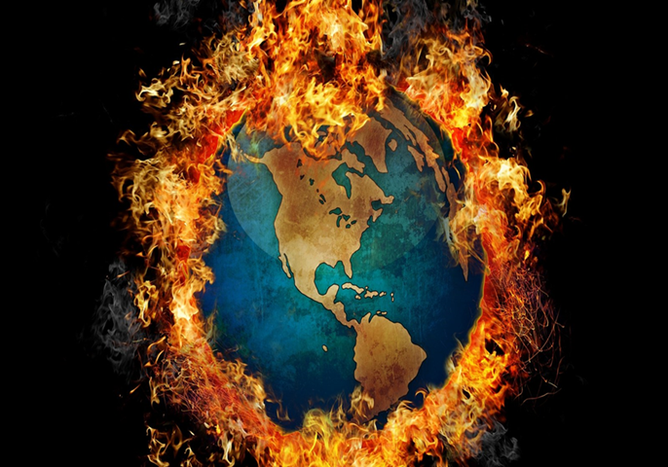
Парниковий ефект – це коли сонячне проміння проникає в атмосферу, але коли це тепло відбивається від поверхні, воно не може вийти назад у космос.
Гази, що утворюються при спалюванні викопного палива, перешкоджають виходу тепла з атмосфери.
Такими парниковими газами є вуглекислий газ , хлорфторвуглеці, водяна пара , метан і закис азоту .
Надлишок тепла в атмосфері спричинив підвищення середньої глобальної температури.
Глобальна середня температура повітря.
середньорічне
5-річне середнє значення.
Розрив

Slide 4
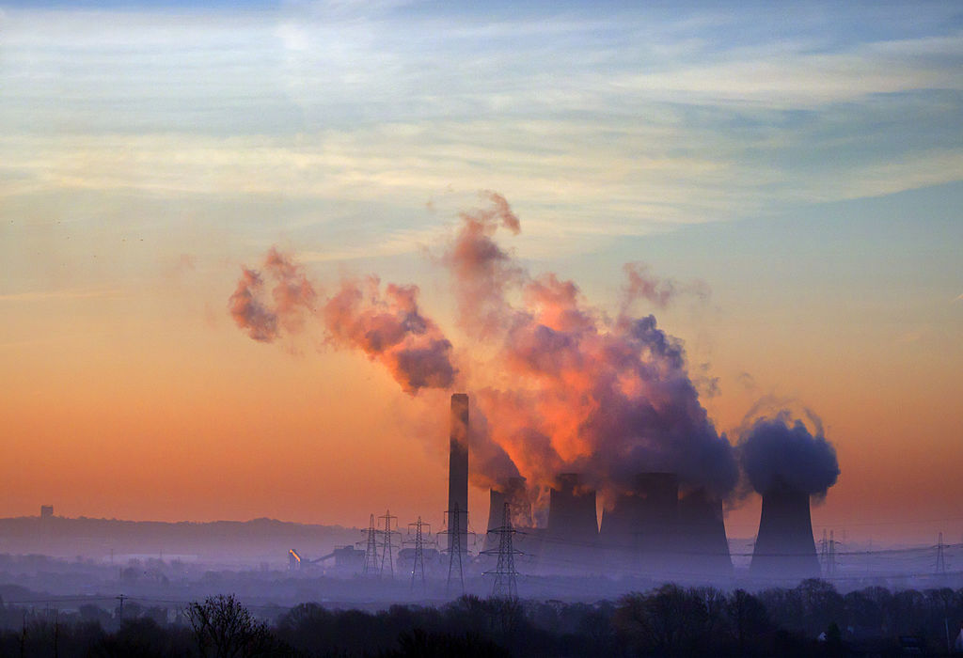
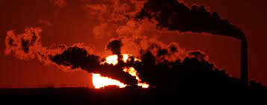
Сьогодні клімат на планеті змінюється і стає все більш гарячим і непередбачуваним, ніж він був протягом двох тисячоліть. Якщо в найближчі роки не зміняться існуючі тенденції до кінця століття глобальна температура досягне найвищої відмітки.
Вчені впевнено стверджують, що зміна клімату відбувається через вплив людини і саме людство несе відповідальність за забруднення та негативні зміни у кліматичному балансі планети.

Slide 5
Як проявляється глобальне потепління у світі?
За останні 100 р. середня температура на суші виросла більш ніж в пів градуса.
Наукова думка, що середня температура Землі піднялася на 0,7° С.
Більша частина потепління за останні 50 р. зв’язана з діяльністю людини, в першу чергу це викиди газів, що викликають парниковий ефект.
В результаті глобального потепління тане арктичний лід.

Slide 6
Супутникові дані показують, що з кінця 1960-х років сніговий покрив в Північній півкулі кожні десять років зменшується на 13%.
Приблизна швидкість танення льодовиків Гренландії складає на сьогоднішній день близько 15 кілометрів на рік.

Slide 7
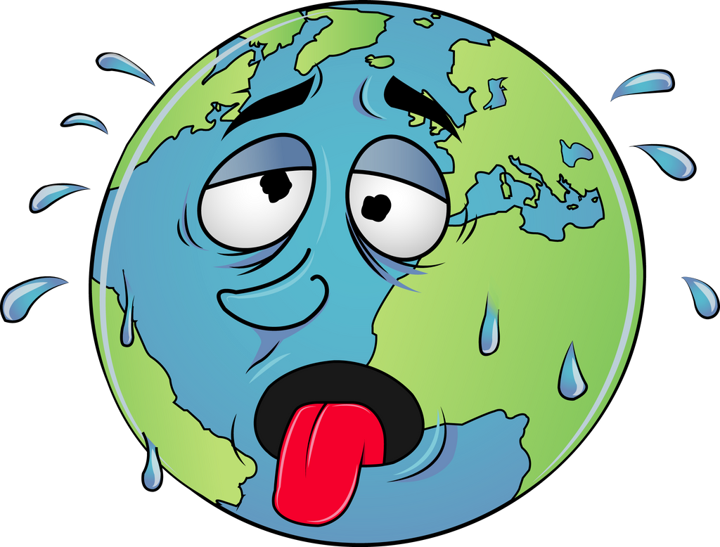
Негативний вплив людства. Причини потепління.
Виробництво електроенергії. (спалюються паливні ресурси )
Вирубування лісів (зменшується кількість дерев , що синтезують вуглекислий газ)
Транспорт( вихлопи в повітря)
Електропостачання будівель (знову ж таки, використовуються паливні ресурси: вугілля, нафта, природний газ.)

Slide 8
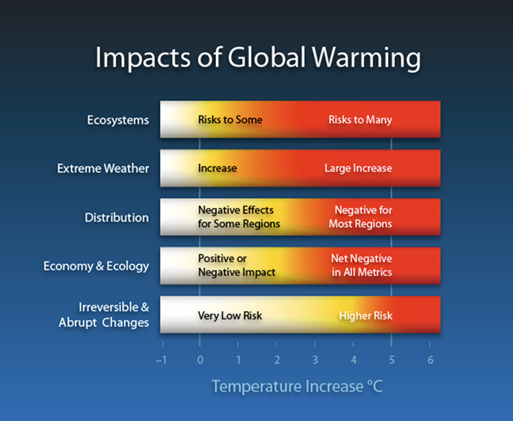
НАСЛІДКИ.
Зміни клімату тягнуть за собою такі екстремальні природні явища: посухи, повені, сильні урагани, , торнадо, спека , затоплення прибережних районів і поселень, аномальні температури.
Танення льодовиків, вимирання родів і збільшення ареалів із переносниками хвороб.
Глобальне потепління, навіть, розширює розповсюдження комарів через підвищення рівня вологості та їх часте зростання в теплій атмосфері.
Через проблему зміни клімату вже до кінця цього століття сотням мільйонів людей загрожує вимирання.
Вплив глобального потепління.
екосистеми
Екстремальна погода
розподіл
Економіка та екологія.
Незворотні та різкі зміни.

Slide 9
Природні причини глобального потепління
виверження вулканів
сонячних варіацій
спалювання вугілля для виробництва електроенергії
спалювання бензину до внутрішнього згоряння транспортних засобів

Slide 10
Що чекає світ у майбутньому?
- Одним з найважливіших наслідків танення арктичних снігів і льодовиків Гренландії стане підвищення рівня Світового океану.
- Вплив глобального потепління може знищити середовище проживання і загрожує вимиранням більш мільйону видів рослин і тварин.

Slide 11
Глобальне потепління призвело до появи дельфінів у Балтійському морі. Поліцейський катер знайшов дельфінів, які плавають неподалік від півострова Дарс, пише сьогодні німецьке видання Focus.
Як повідомляє Газета.Ru, це стало своєрідною сенсацією для вчених, тому що дельфіни плавають тільки в теплих водах.

Slide 12
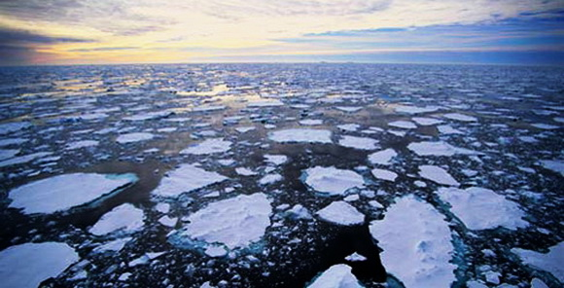
У результаті глобального потепління Північний Льодовитий океан стає все більш прісним. Така тенденція спостерігається протягом останніх 50 років і зберігається донині.

Slide 13
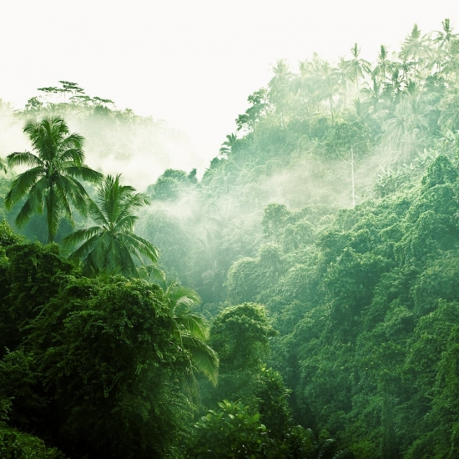
Швидке потепління призводить до збільшення біорізноманіття тропічних лісів

Slide 14
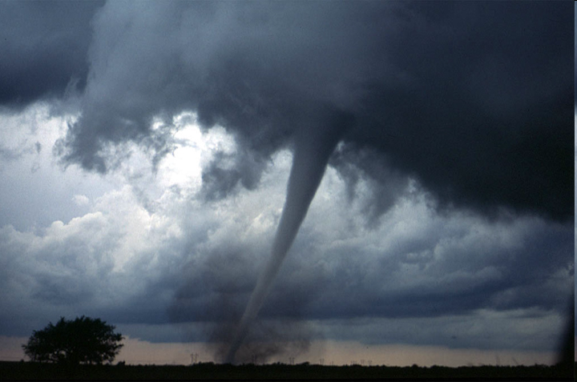
Якщо терміново не вжити заходів, то вже в найближчі роки людство очікують повені, посухи й катастрофічні урагани.

Slide 15
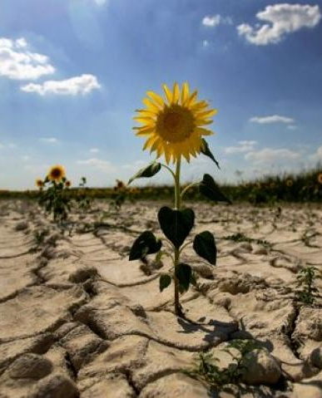
Підвищення температури і нестійке випадання опадів, ймовірно, потягнуть за собою скорочення виробництва основних харчових продуктів у багатьох бідних районах, що підвищить ризик голоду.

Slide 16
Що очікує Україну в результаті глобального потепління?
Глобальне потепління призведе до зниження рівня забезпеченості водними ресурсами, особливо південних районів України і погіршення їх якості.
Серед негативних наслідків зміни клімату, прогнозують підвищення рівня захворюваності та смертності населення. «Люди одержуватимуть теплові стреси, а комахи сприятимуть розповсюдженню малярії та інших тропічних хвороб», - застерігають експерти.

Slide 17
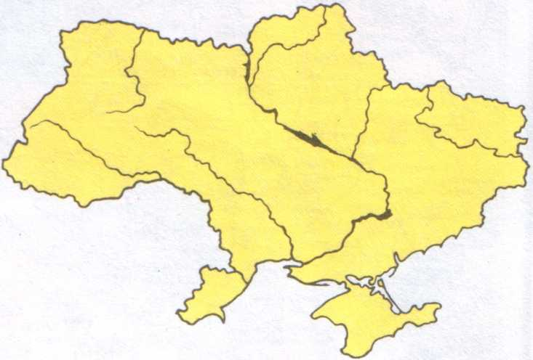
Зміна клімату в бік потепління однозначно призведе і до підвищення рівня Чорного і Азовського морів, що в свою чергу підсилить процеси розмиву берегів, затоплення, підтоплення та засолення ґрунтів у Причорномор’ї.

Slide 18
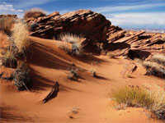
Зміниться рослинність, в Україні з’являться субтропічні і тропічні види рослин.
?
Цілком можливо, що в Україні з’являться пустелі

Slide 19
Якщо вам цікаво, як ми можемо зупинити глобальне потепління, ви можете виконати кілька простих порад, або насправді кілька простих змін у своїй повсякденній діяльності…

Slide 20

Не використовуйте лампи розжарювання, вони випромінюють 300 фунтів вуглекислого газу в атмосферу щороку. Замість цього ви можете використовувати екологічно чисті компактні флуоресцентні лампочки.
Не витрачайте електрику, залишаючи електронних приладів увімкнених (або в режимі очікування). Ще краще, якщо відключити прилади, коли вони не використовуються.

Slide 21




Зміна звичок харчування та перейти на натуральні продукти.

Slide 22


Якщо можливо, постарайтеся відмовитися від непотрібної розкоші життя - такі, як використання кондиціонерів, автомобілів для кожного члена родини, і т.д., якщо ні, то переконаєтеся, що ви використовуєте їх ефективно.

Slide 23

Ми - люди. І які б завдання не переслідувала людина, які б цілі не стояли перед нею, вона повинна пам'ятати, що життя, - це в першу чергу місце, де вона живе.

Slide 24
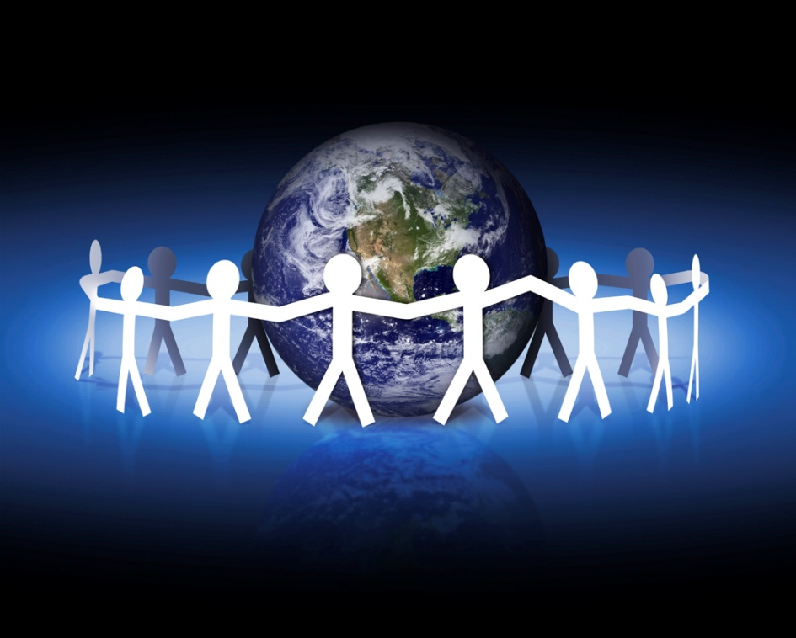
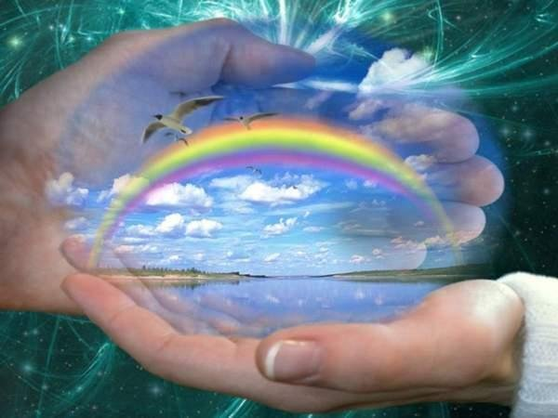
Висновок: Перед людством стоїть проблема, яка потребує негайного вирішення.
А вирішення цієї проблеми – справа всіх і кожного.
Давайте разом будувати нашу планету сильною!

